Slide 1
Interdisciplinarité
UE-ENAC PENS 313
Le temps de la lumière
Bernard PAULE

Slide 2
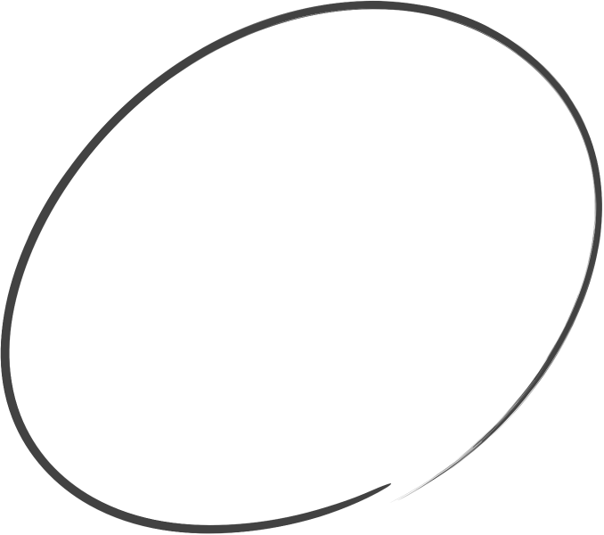
Maître d’ouvrage
Architecte
Ingénieur
Usager

Slide 3
PRIORITÉS
Budget | Délais | Attractivité | Maintenance | Rendement
Maître d’ouvrage
Références | Aspect | Matériaux | Fonctionalité | Coût / Délais
Architecte
Faisabilité technique | Installations | Performance | Normes-Labels | Coût
Ingénieur
Emplacement | Coût | Prestations | Commodités | Nuisances
Usager

Slide 4
PRIORITÉS
Coût | Délais | Attractivité | Maintenance | Rendement
Maître d’ouvrage
Références | Aspect | Matériaux | Fonctionalité | Coût / Délais
Architecte
Faisabilité technique | Installations | Performance | Normes-Labels | Coût
Ingénieur
Emplacement | Coût | Prestations | Commodités | Nuisances
Usager

Slide 5
PRIORITÉS
Coût | Délais | Attractivité | Maintenance | Rendement
Maître d’ouvrage
Références | Aspect | Matériaux | Fonctionalité | Coût / Délais
Architecte
Faisabilité technique | Installations | Performance | Normes-Labels | Coût
Ingénieur
Emplacement | Coût | Prestations | Commodités | Nuisances
Usager

Slide 6
PRIORITÉS
Coût | Délais | Attractivité | Maintenance | Rendement
Maître d’ouvrage
Références | Aspect | Matériaux | Fonctionalité | Coût / Délais
Architecte
Faisabilité technique | Installations | Performance | Normes-Labels | Coût
Ingénieur
Emplacement | Coût | Prestations | Commodités | Nuisances
Usager

Slide 7
PRIORITÉS
Coût | Délais | Attractivité | Maintenance | Rendement
Maître d’ouvrage
Références | Aspect | Matériaux | Fonctionalité | Coût / Délais
Architecte
Faisabilité technique | Installations | Performance | Normes-Labels | Coût
Ingénieur
Emplacement | Coût | Prestations | Commodités | Nuisances
Usager

Slide 8
COÛT
Usager
Maître d’ouvrage
Architecte
Ingénieur

Slide 9
COÛT
Bureau d’étude
Architecte
Maître d’ouvrage
Usager

Slide 10
COÛT
Usager
Maître d’ouvrage
Architecte
Bureau d’étude

Slide 11
COÛT
Usager
Maître d’ouvrage
Architecte
Bureau d’étude

Slide 12
PROCESSUS
Produit rapidement une première solution
sur la base de références puis la raffine
ARCHITECTE
INGENIEUR
Raisonne en termes d’optimisation
Paramètres / Fonction objectif / Contraintes

Slide 13
Projeter ensemble
ARCHITECTE
INGENIEUR
Une bonne compréhension doit favoriser
l’émergence de solutions innovantes et performantes

Slide 14
Regards croisés

Slide 15
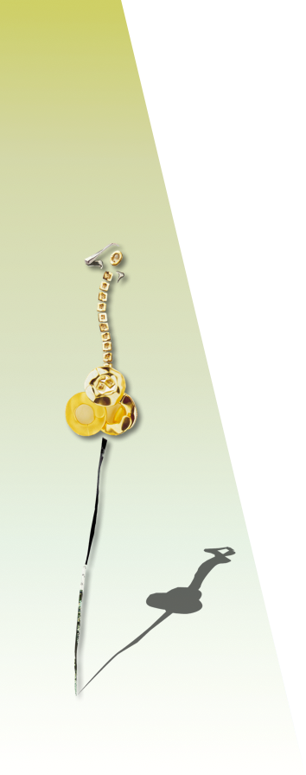
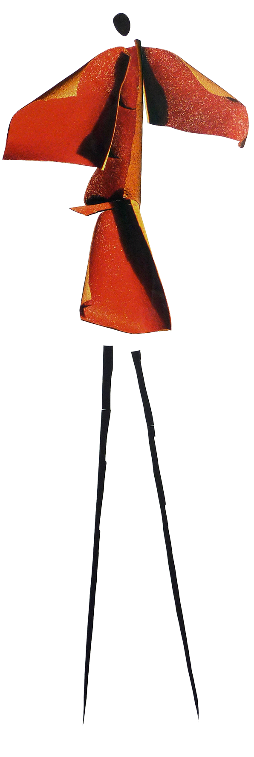
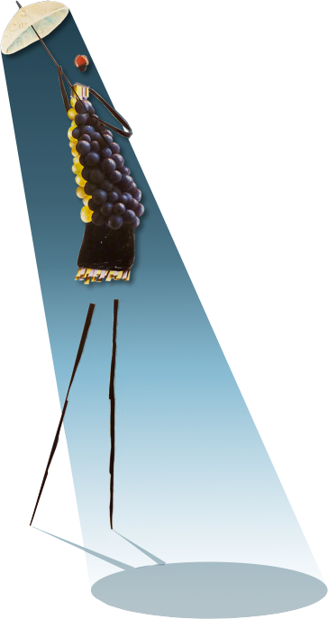
Stratégie
de l'AIR
Stratégie de la LUMIERE
Stratégie du FROID
Stratégie
du CHAUD
Illustrations : ©PeerDalbruna

